Slide 1

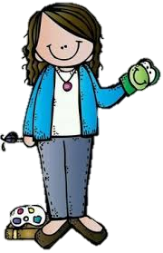
Diario de campo de la alumna practicante
Jardín de niños “Eutimio Alberto Cuellar Goribar”
2°A
Nombre de la alumna practicante
Diana Sofia Gutierrez Zapata

Slide 2
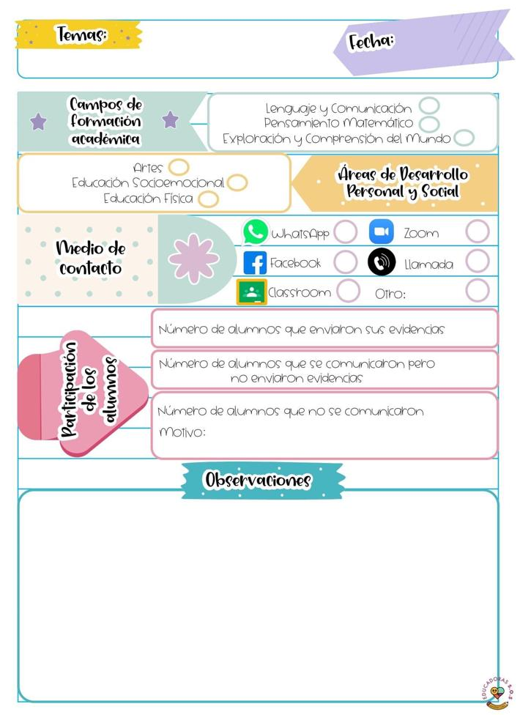

Diario de la alumna
Jardín de niños “Eutimio Alberto Cuellar Goribar”
2°A
Nombre de la educadora practicante
Diana Sofia Gutierrez Zapata
15 de enero de 2021
Los alumnos mandan las evidencias por semana en la recopilación del álbum
Los alumnos se dividen en dos grupos para tomar las salas de Facebook y se conectan en días rotativos, se conectaran el martes en un horario de 9 y 10 am.

Slide 3
De la intervención de la clase virtual reflexiona acerca de:
¿Cómo desarrolle la clase?
El día de hoy se realizo un video, cambiando la estrategia de grabar un en vivo a un video que sea corto, ya que los padres de familia comentaron que si duraba mas tiempo los niños se aburrían o no lo veían.
El video contiene los mismos aprendizajes que se muestran en el programa de aprende en casa II, se comentaron los riesgos que existe en casa, principalmente en la cocina, se observo un video y un juego de memorama interactivo.
La segunda actividad se realizo un juego con las palabras en ingles de go, stop and hands
¿ Que mejoras puedo realizar?
Me gustaría cambiar la forma de hacer los videos, completarlos mas con mas herramientas tecnológicas.

